Slide 1
Redes de Computadores II

Slide 2
Na aula anterior
Rotas dinâmicas

Slide 3
Na aula de hoje
Access Control List (ACL)

Slide 4
Access Control List (ACL)
Mecanismo que permite que o equipamentos que usam o Cisco IOS incorpore as funcionalidades de um firewall simples
  Mais usadas em roteadores pois são os elementos que interligam as redes

Slide 5
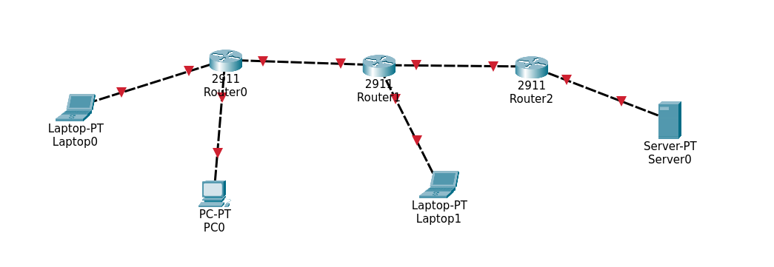
Proximidade
Regras podem estar
  Próximo da origem: evita tráfego desnecessário dentro da rede
  Próximo do destino: mais simples de entender as regras em cada roteador

Slide 6
Tipos de regra
Padrão: são mais simples mas não permitem detalhar portas e protocolos
Extendidas: um pouco mais complexas mas dão maior controle ao administrador de redes

Slide 7
Regra padrão
Sintaxe geral
  Router(config)# access-list NUMERO TIPO ORIGEM [WILDCAST_MASK]
Importante: é essencial sempre adicionar pelo menos uma regra de permissão, pois, por padrão uma access list sempre tem comportamento de bloqueio. Esse tipo de acesso é chamado de acesso por white list, ou seja, todos são barrados, a menos que estejam permitidos explicitamente

Slide 8
Wildcard mask
A wildcard mask (ou máscara coringa) é um conceito utilizado pelo protocolo OSPF. Calculamos o seu valor diminuindo a máscara de rede de 255.255.255.255
Ex: Para uma rede /24 (255.255.255.0) a a wildcard mask será
  255. 255. 255. 255
  - 255. 255. 255. 0
  ------------------------------
  0. 0. 0. 255

Slide 9
Regras p/ hosts específicos
Router> enable
Router# configure terminal
Router(config)# access-list 10 permit host 192.168.1.10
Router(config)# access-list 10 deny host 192.168.1.20

Slide 10
Visualizando as regras
Router # show access-list

Slide 11
Comportamento padrão
Router> enable
Router# configure terminal
Router(config)# access-list 20 deny any
Ou
Router(config)# access-list 20 permit any

Slide 12
Regras p/ múltiplos hosts
Router> enable
Router# configure terminal
Router(config)# access-list 11 permit 192.168.1.0 0.0.0.255
Router(config)# access-list 11 deny 192.168.2.0 0.0.0.255

Slide 13
Regras extendidas
As regras extendidas permitem
  adicionar o endereço de destino na regra
  filtragem por porta
    Algumas portas mais comuns ftp, pop3, smtp, telnet, www (http) podem ser referenciadas pelo nome
Regras extendidas tem id entre 100 e 199, enquanto as normais devem usar o id entre 01 e 99.

Slide 14
Regras por portas específicas
Router> enable
Router# configure terminal
Router(config)# access-list 12 permit tcp host 192.168.1.10 host 192.168.2.20 eq 80
Acessando o protocolo pelo nome:
Router(config)# access-list 12 permit tcp host 192.168.1.10 host 192.168.2.20 eq ftp

Slide 15
Referências
Configurar e filtrar listas de acesso IP https://www.cisco.com/c/pt_br/support/docs/security/ios-firewall/23602-confaccesslists.html

